Slide 1
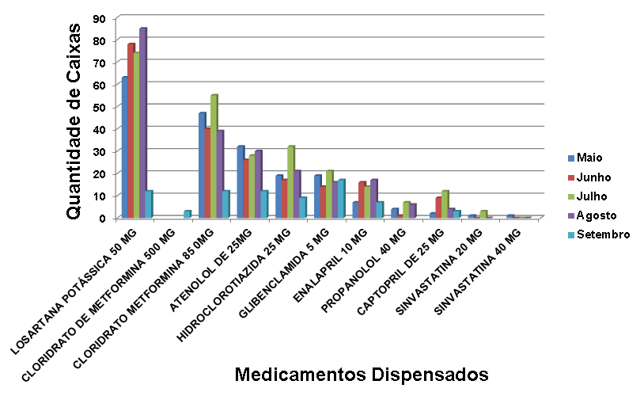
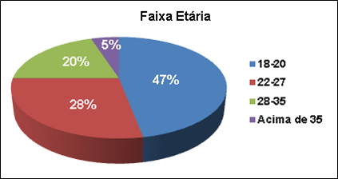
TÍTULO
Nome Completo do(s) Autor(es)¹ (alunos da AEMS, máximo – 2); Nome Completo dos (co)orientadores² (professores da AEMS, mínimo – 3).
Ex.: José da Silva¹; Maria Antonieta Moraes¹; Antônio Moreira²; Sebastiana Conceição de Souza³; Mariana Gonzaga⁴
¹ Curso que está cursando (Ex.: Graduando em Educação Física), Instituição de ensino (Ex.: Faculdades Integradas de Três Lagoas – FITL/AEMS
² Formação/Titulação/Universidade-Faculdade (Ex.: Mestre em Educação Física – UNESP); Instituição que está vinculado (Ex.: Docente das Faculdades Integradas de Três Lagoas – FITL/AEMS)
³ Formação/Titulação/Universidade-Faculdade (Ex.: Doutor em Educação Física – UFMS); Instituição que está vinculado (Ex.: Docente das Faculdades Integradas de Três Lagoas – FITL/AEMS)
⁴ Formação/Titulação/Universidade-Faculdade (Ex.: Mestre em Educação Física – USP); Instituição que está vinculado (Ex.: Docente das Faculdades Integradas de Três Lagoas – FITL/AEMS)
INTRODUÇÃO
Introdução é a parte do trabalho na qual o tema é apresentado em sua totalidade, de maneira clara e objetiva. Deve dar ao leitor a informação necessária para que ele entenda o assunto a ser abordado no estudo. Além disso, deve conter as informações prévias, de artigos anteriores, que fundamentam a pesquisa e auxiliam na interpretação dos dados obtidos. Pode haver separação por conteúdos, devendo ser adotada uma numeração progressiva, a saber, 1.1 Seção secundária (enunciar título); 1.2 Nova seção secundária (enunciar título); 1.2.1 Seção terciária (enunciar título)...
Deve-se escrever o texto de modo a apresentar as ideias de forma lógica (do geral para o específico), para que o mesmo fique claro e compreensível. Construir frases curtas e evitar o uso de gerúndio para conectar uma frase com outra. Não se deve também iniciar frases com a conjugação no gerúndio.
Para concluir a introdução, pode-se até mencionar os objetivos, porém estes devem estar claramente explícitos no item “2 OBJETIVOS”..
OBJETIVOS
Descrever quais são os objetivos da pesquisa, o que se pretende alcançar com a execução da mesma..
MATERIAL E MÉTODOS
Este item se refere à descrição precisa do material e dos métodos utilizados para a realização do estudo, para que outros pesquisadores possam repetir o(s) experimento(s) com exatidão.
Em casos de pesquisa de campo e de estudo de caso, material e métodos se conjugam, nos quais se incluem a descrição da população a ser pesquisada e a maneira pela qual se realizou a amostragem. Deve-se também indicar o instrumento de pesquisa (questionário, formulário ou entrevista) e como o mesmo foi aplicado na coleta de dados. Se algum método estatístico foi empregado na pesquisa, o mesmo deve ser descrito com clareza. Nos casos de pesquisa experimental, material e métodos podem ser apresentados de forma conjugada ou não.
RESULTADOS E DISCUSSÃO
(No caso de revisão bibliográfica – TÓPICOS DO DESENVOLVIMENTO)
Nesse item mostram-se as informações novas e originais obtidas da investigação. Apresentam-se os dados de forma lógica, sequencial e precisa para que o texto fique claro e compreensível. Para melhor compreensão dos dados, os mesmos podem também ser mostrados nas formas de ilustrações (figuras, gráficos, tabelas e gráficos). Estas são decorrentes do(s) resultado(s) contidos no texto, logo o(s) termo(s) “Figura x”, “Quadro y” e “Tabela z” devem ser inclusas após as explanações.
Podem-se comparar os resultados obtidos com dados da literatura, com discussão das diferenças ou das semelhanças. Explique os aspectos importantes do estudo e suas implicações, bem como suas limitações e sugira novos experimentos, caso necessário.
(Adicionar figuras, gráficos, tabelas e quadros, caso necessário.)
CONCLUSÃO
(No caso de revisão bibliográfica – CONSIDERAÇÕES FINAIS)
Finalizar com as conclusões pertinentes aos resultados obtidos em relação aos objetivos do estudo.
REFERÊNCIAS BIBLIOGRÁFICAS
Seguir normas dos artigos científicos da AEMS.

